Slide 1
Τηλεοπτικά Ρεπορτάζ
Ενότητα 3: Σχεδιασμός Υλοποίησης Ρεπορτάζ
Νίκος Μύρτου
Σχολή ΟΠΕ
Τμήμα ΕΜΜΕ

Slide 2
2 Βασικά Είδη Δημοσιογραφίας
Soft (Μαλακή)
Hard (Σκληρή)
Γενικά τα «μαλακά» θέματα θεωρούνται κατώτερα ενώ τα «σκληρά» η σωστή δημοσιογραφία.

Slide 3
Treatment
Ασχέτως είδους, κάθε ιστορία πρέπει να έχει προσχεδιαστεί σε επίπεδο αφήγησης. Αυτό είναι το “treatment”.
Information based Stories: what, when, where, who and why. Ο πυρήνας του ενημερωτικού, «σκληρά» θέματα, και κλειδωμένα με τον χρόνο.
Features: Human Interest Stories

Slide 4
Top Down, Outside Looking In
Παραδοσιακά, ασχέτως θεματολογίας, ο δημοσιογράφος εξετάζει το θέμα «απέξω» σαν ερευνητής κάνοντας μια «αναφορά» στον θεατή.
Information Based Stories: συνεντεύξεις μικρής διάρκειας ενισχυτικά, ο δημοσιογράφος κινεί το θέμα.
Features: μεγαλύτερη διάρκεια συνεντεύξεων, μικρότερος ρόλος του δημοσιογράφου

Slide 5
Eye Level, Inside Looking Out
Δεν υπάρχει «αναφορά» αλλά case study.
Το θέμα παρουσιάζεται μέσα από ανθρώπινες ιστορίες, δεν προέρχεται από εικονοποίηση.
Πιο «υποκειμενικό»
Πιο «συναισθηματικό»
Significant Vision

Slide 6
Significant Vision
A problem to be solved
A challenge to be met
An obstacle to be overcome
A threat to be handled
A decision or choice to be made
A pressure to be relieved
A tension to be eased
A victory to be celebrated
A kindness to be acknowledged

Slide 7
Επιλογή Treatment
Consider the TOPIC.
What are the different ANGLES the topic can have?
Which angle will leave the viewer the most INFORMED?
How much INFORMATION is necessary to inform?
Is the story top down or eye level?
Top down feature or a “people story?”
What NATURAL SOUND can be used to maximize fascination?

Slide 8
Επιλογή Treatment
Πόση Διάρκεια;
Είναι Ιστορία που μπορούμε να πούμε με Εικόνες;
ΒΒΙς Boring But Interesting

Slide 9
Μοντάζ/Film Cutting/Editing
Η διαδικασία με την οποία συνδέουμε μια σειρά πλάνων ώστε να αφηγηθούμε μια ιστορία.
Τεχνικοί Λόγοι
Αφηγηματικοί Λόγοι

Slide 10
Μοντάζ Συνέχειας - Ρακόρ
Συνέχεια Χώρου
Συνέχεια Χρόνου

Slide 11
Διαστάσεις του Μοντάζ
Γραφιστικές Σχέσεις μεταξύ πλάνων
Ρυθμικές Σχέσεις
Χωρικές Σχέσεις
Χρονικές Σχέσεις

Slide 12
Συνδέσεις Πλάνων
Cut
Dissolve
Fade In/Out
(Wipes)

Slide 13
Είδη Πλάνων (Μέγεθος)
Το μέγεθος του πλάνου ορίζεται σε σχέση με τον άνθρωπο.
Συνήθως η εναλλαγή πλάνου γίνεται από το πιο γενικό στο πιο κοντινό.
Όσο πιο γενικό ένα πλάνο τόσο περισσότερη διάρκεια απαιτεί, και το αντίστροφο.

Slide 14
Κινήσεις Κάμερας και Υποκειμένου
Οι κινήσεις της κάμερας αρχίζουν από στάση και να καταλήγουν σε στάση.
Οι κινήσεις κάμερας ΔΕΝ κόβονται.
Οι κινήσεις υποκειμένου αξιοποιούνται πιο δυναμικά.
Notes:
πάμε να δούμε ένα βίντεο

Slide 15
Ρακόρ/Συνέχεια
Η συνέχεια χώρου/χρόνου ήταν η βασική ανησυχία.
Πλέον δίνουμε βαρύτητα στην συναισθηματική κατάσταση του θεατή.
Η συνέχεια δράσης παραμένει το βασικό εργαλείο για σωστά κοψίματα.

Slide 16
Πότε αλλάζω πλάνο;
Όταν και ΑΝ πρέπει.
Το ότι μπορώ να αλλάξω πλάνο δεν σημαίνει ότι πρέπει.
Ρυθμός-Ρυθμός-Συναίσθημα
Notes:
Πριν περάσουμε στην βασική μας θεωρία ας λύσουμε το δύσκολο θέμα της κωδικοποιήσης

Slide 17
Άλλο το μοντάζ και άλλο η χρήση προγράμματος
Το μοντάζ θέλει ταλέντο και δουλειά
ή
σκληρή δουλεία και πολύ θεάση!
Η χρήση λογισμικού είναι κάτι που διδάσκεται!
Η επιλογή λογισμικού δεν επηρέαζει την λειτουργία του μοντάζ!

Slide 18
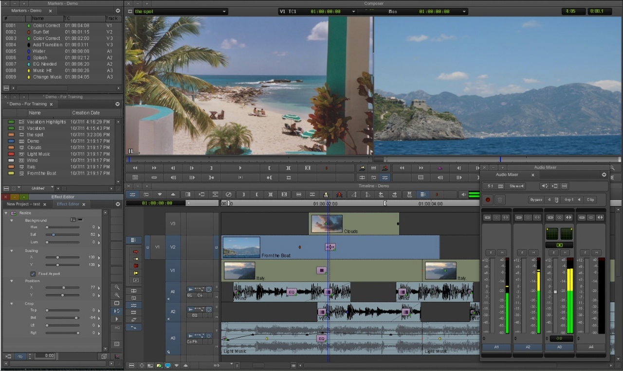
Λογισμικά

Slide 19
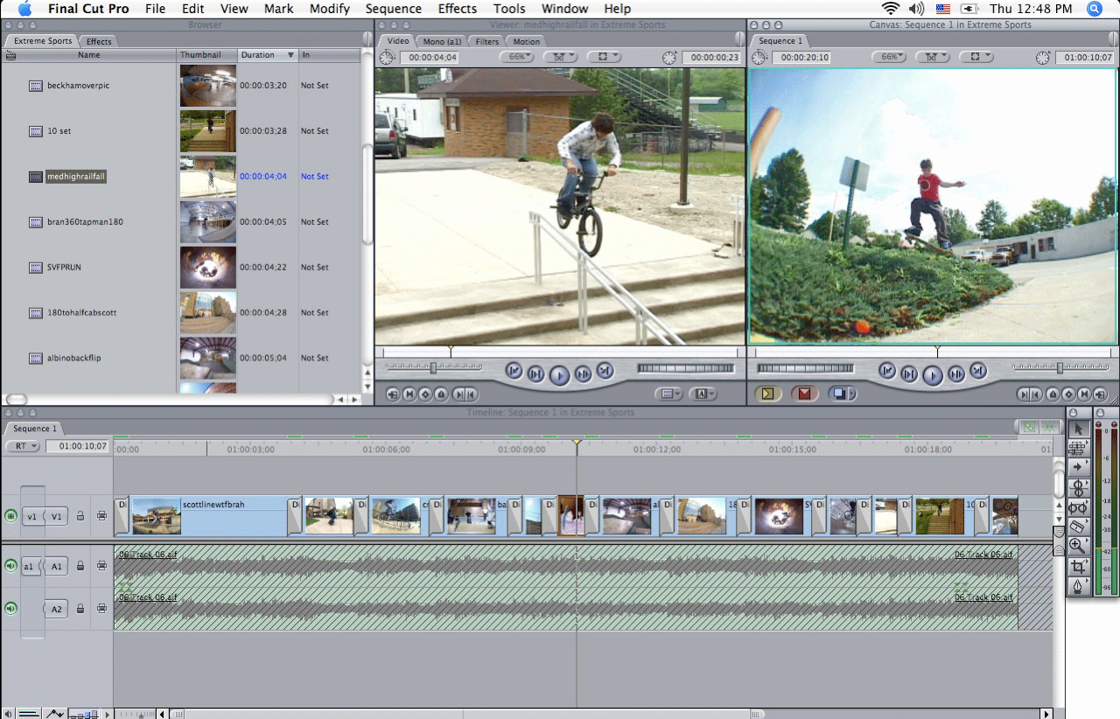
Λογισμικά

Slide 20
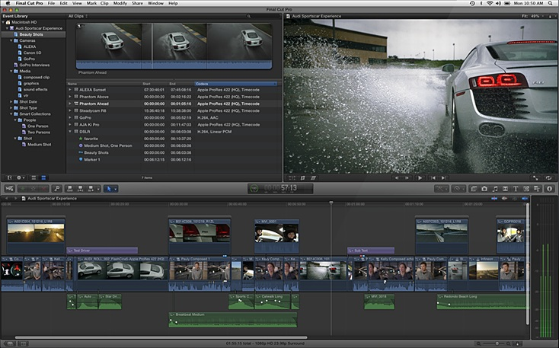
Λογισμικά

Slide 21
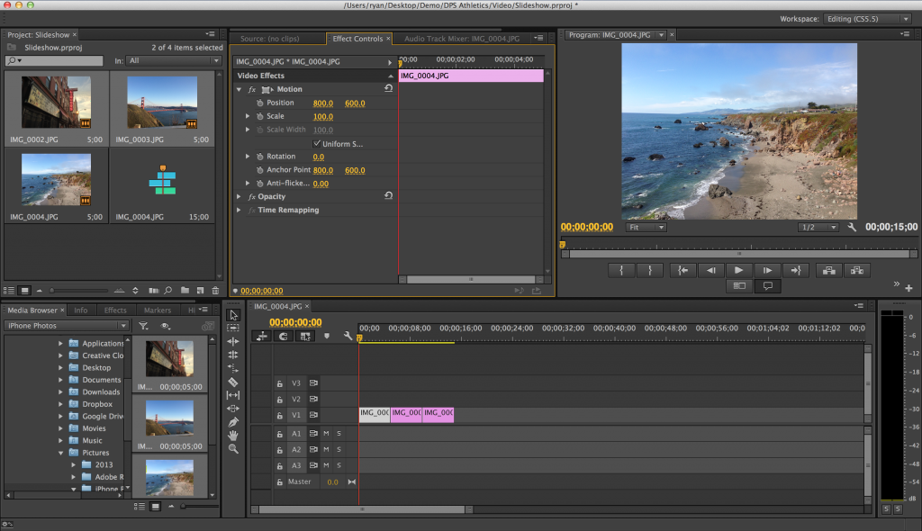
Λογισμικά

Slide 22
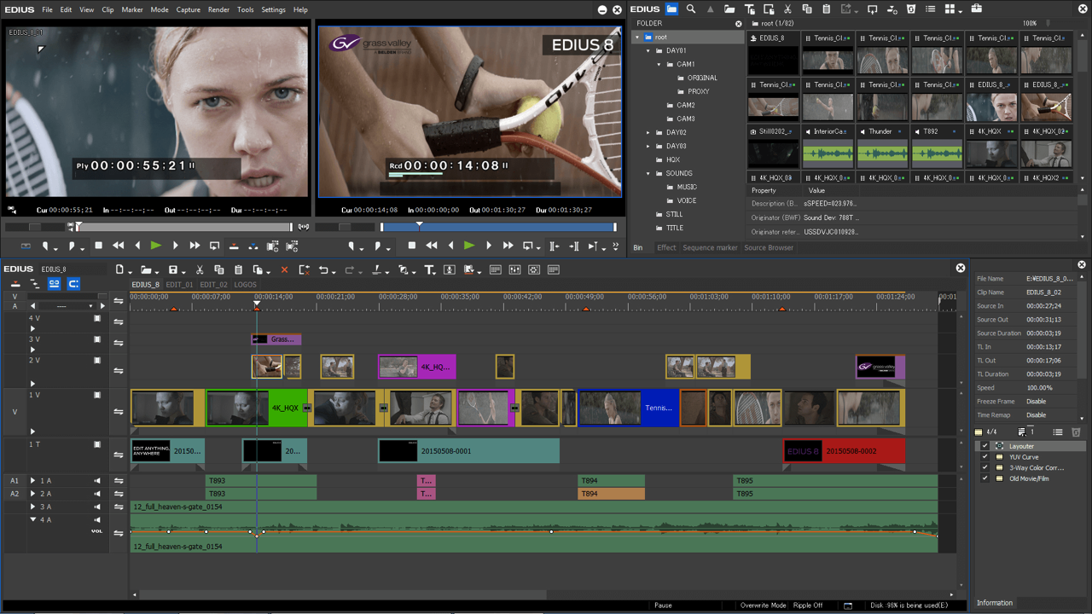
Λογισμικά

Slide 23
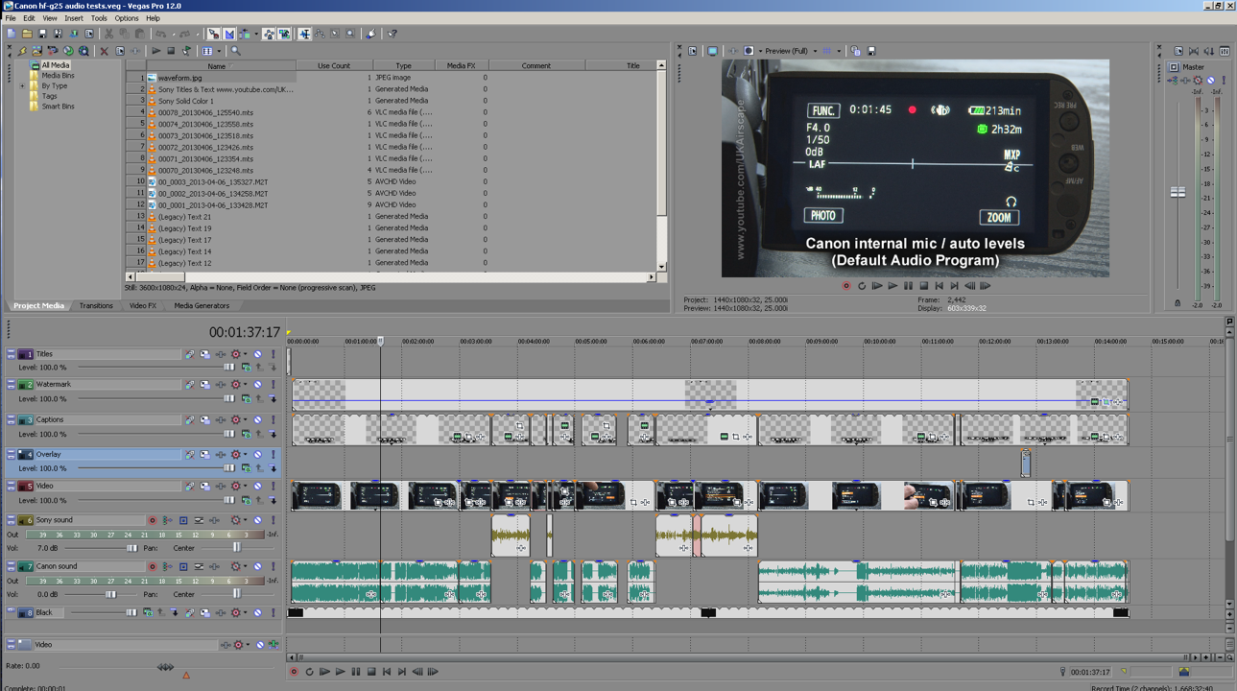
Λογισμικά

Slide 24
Θεωρητικό Πλάισιο

Slide 25
Pudovkin (1926)
5 Τεχνικές
1. Contrast/Αντίθεση
2. Parallelism/Παράλληλη Δράση
3. Συμβολισμός
4. Simultaneity/Ταυτοχρονία
5. Leitmotif

Slide 26
Djiga Vertof (1929)
“Το μοντάζ αρχίζει από την στιγμή που θα επιλέξουμε την πρώτη θέση της κάμερας. Από την πρώτη επιλογή δημιουργείται μια φυσική σειρά”
Επαναπλαισίωση
Όχι στη Μυθοπλασία

Slide 27
Walter Murch (1990)
6 Κριτήρια για το Cut
1. Emotion 51%
2. Story 23%
3. Rhythm 10%
4. Eye Trace 7%
5. Two Dimensional Plane of Screen 5%
6. Three Dimensional Space of Action 4%

Slide 28
Contemporary Times
1. Επιτάχυνση Αφήγησης (χρόνου)
2. Punchline
3. Παρουσίαση Μεγάλης Διάρκειας (training sequences)
4. Συνδυασμός Ιστοριών
5. Σύγκριση και Αντίθεση
6. Gestalt
7. Boiling Up
8. Ποιητικές Λεπτομέρειες
9. Mental Construct
10. Διανοητικό Μοντάζ (μεταφορά)

Slide 29
Basic Non Linear Editing (NLE)
-Τι ιστορία έχω να πω;
-Την έχω προσχεδιάσει ή θα προκύψει από το υλικό;
-Shortcuts Shortcuts Shortcuts
-”Σωστός” και “Λάθος” Τρόπος Χρήσης
-3 points editing

Slide 30
Τέλος Ενότητας

Slide 31
Χρηματοδότηση
Το παρόν εκπαιδευτικό υλικό έχει αναπτυχθεί στo πλαίσιo του εκπαιδευτικού έργου του διδάσκοντα.
Το έργο «Ανοικτά Ακαδημαϊκά Μαθήματα στο Πανεπιστήμιο Αθηνών» έχει χρηματοδοτήσει μόνο την αναδιαμόρφωση του εκπαιδευτικού υλικού.
Το έργο υλοποιείται στο πλαίσιο του Επιχειρησιακού Προγράμματος «Εκπαίδευση και Δια Βίου Μάθηση» και συγχρηματοδοτείται από την Ευρωπαϊκή Ένωση (Ευρωπαϊκό Κοινωνικό Ταμείο) και από εθνικούς πόρους.

Slide 32
Σημειώματα

Slide 33
Σημείωμα Αναφοράς
Copyright Εθνικόν και Καποδιστριακόν Πανεπιστήμιον Αθηνών, Νίκος Μύρτου 2015. Νίκος Μύρτου. «Τηλεοπτική και Ραδιοφωνική Παραγωγή. Treatment και Μοντάζ». Έκδοση: 1.0. Αθήνα 2015. Διαθέσιμο από τη δικτυακή διεύθυνση: http://opencourses.uoa.gr/courses/MEDIA101/.

Slide 34
Σημείωμα Αδειοδότησης
Το παρόν υλικό διατίθεται με τους όρους της άδειας χρήσης Creative Commons Αναφορά, Μη Εμπορική Χρήση Παρόμοια Διανομή 4.0 [1] ή μεταγενέστερη, Διεθνής Έκδοση. Εξαιρούνται τα αυτοτελή έργα τρίτων π.χ. φωτογραφίες, διαγράμματα κ.λ.π., τα οποία εμπεριέχονται σε αυτό και τα οποία αναφέρονται μαζί με τους όρους χρήσης τους στο «Σημείωμα Χρήσης Έργων Τρίτων».
[1] http://creativecommons.org/licenses/by-nc-sa/4.0/
Ως Μη Εμπορική ορίζεται η χρήση:
που δεν περιλαμβάνει άμεσο ή έμμεσο οικονομικό όφελος από την χρήση του έργου, για το διανομέα του έργου και αδειοδόχο
που δεν περιλαμβάνει οικονομική συναλλαγή ως προϋπόθεση για τη χρήση ή πρόσβαση στο έργο
που δεν προσπορίζει στο διανομέα του έργου και αδειοδόχο έμμεσο οικονομικό όφελος (π.χ. διαφημίσεις) από την προβολή του έργου σε διαδικτυακό τόπο
Ο δικαιούχος μπορεί να παρέχει στον αδειοδόχο ξεχωριστή άδεια να χρησιμοποιεί το έργο για εμπορική χρήση, εφόσον αυτό του ζητηθεί.

Slide 35
Διατήρηση Σημειωμάτων
Οποιαδήποτε αναπαραγωγή ή διασκευή του υλικού θα πρέπει να συμπεριλαμβάνει:
το Σημείωμα Αναφοράς
το Σημείωμα Αδειοδότησης
τη δήλωση Διατήρησης Σημειωμάτων
το Σημείωμα Χρήσης Έργων Τρίτων (εφόσον υπάρχει)
μαζί με τους συνοδευόμενους υπερσυνδέσμους.

